Slide 1

Credenciales académicas

Slide 2
Contexto General del Proyecto
Proyecto
Emisión de certificados académicos en blockchain.
Objetivo
Facilitar la verificación de títulos sin contacto directo con la universidad.
Mejorar la seguridad frente al fraude académico.
Impulsores
Universidades españolas (UC3M, UMU, entre otras).
Consorcios blockchain como Alastria.
Tecnología
Redes blockchain privadas y estándares como Blockcerts.
Notes:
A finales de 2018–2019 varias universidades empezaron a experimentar con blockchain para emitir credenciales digitales.
Se apostaba por mejorar la trazabilidad, descentralizar la verificación y dar mayor autonomía a los estudiantes.
Pero como veremos, hubo problemas de adopción, comunicación y necesidad real que afectaron al éxito del proyecto.

Slide 3
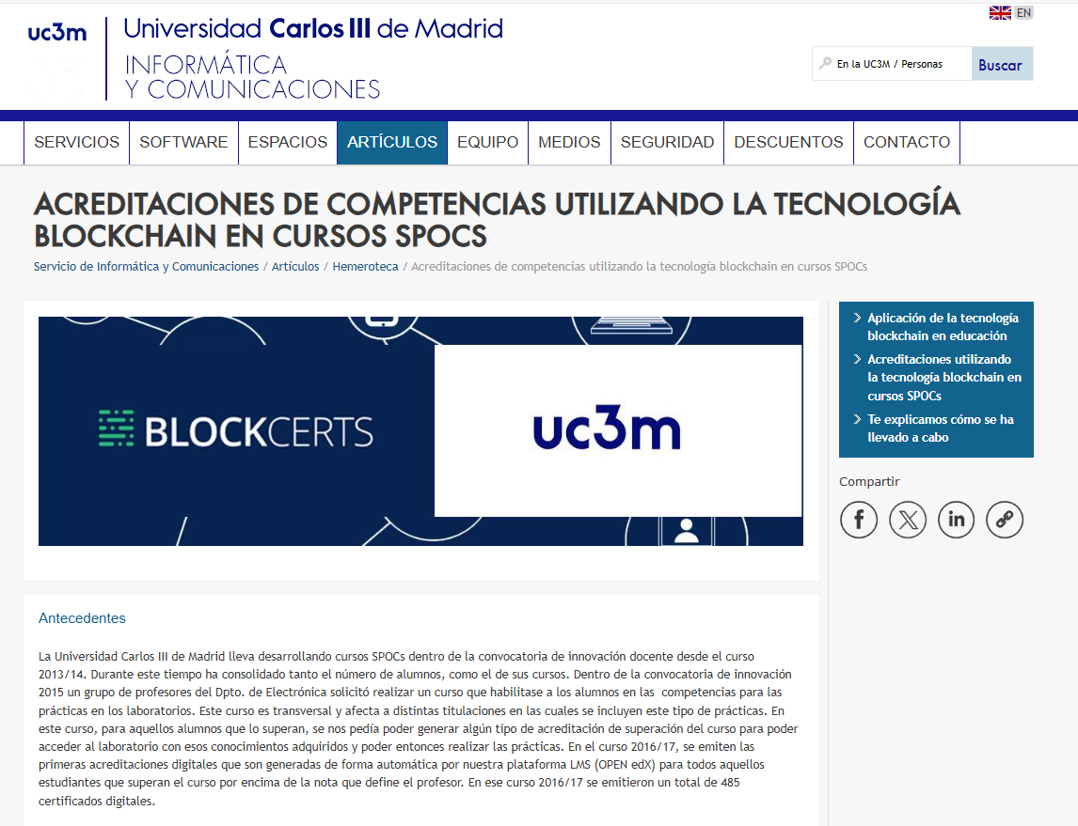
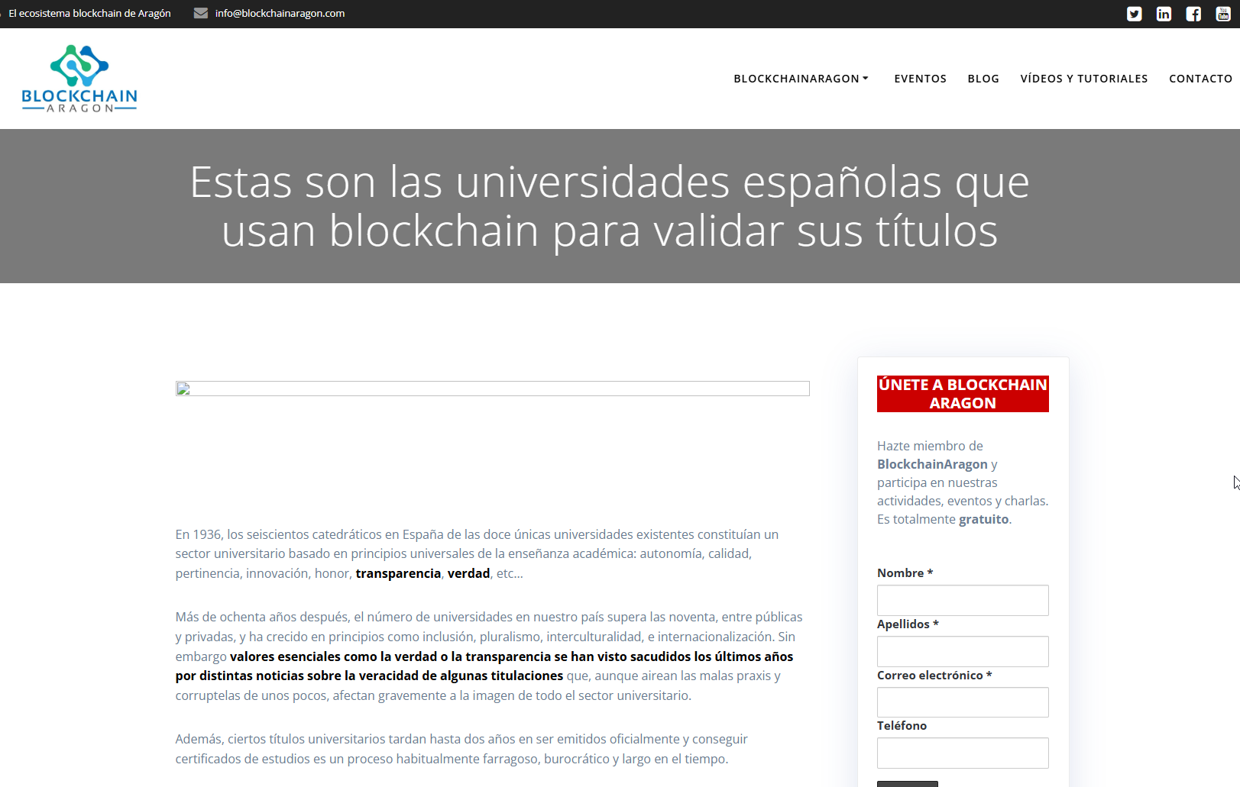
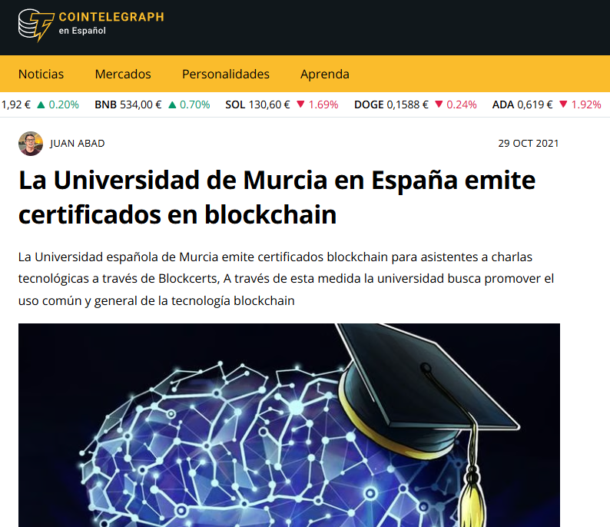
Credenciales académicas

Slide 4
Fase de Ideación
Notes:
Recordad que en la fase de IDEA no solo se trata de tener una buena ocurrencia, sino de verificar que el problema es real y que la solución tiene sentido para los usuarios.
También es el momento donde la creatividad juega un papel clave, pero sin perder el contacto con la realidad.

Slide 5
Fase de Ideación
¿Qué analizamos en esta fase?
Identificación del problema: ¿Existe realmente?
Creatividad y generación de ideas
Brainstorming
Provocación
SCAMPER
Design Thinking
Validación de la necesidad: ¿Es una necesidad real o percibida?
Primeros bocetos de solución: ¿Qué se quiere construir?
Notes:
Recordad que en la fase de IDEA no solo se trata de tener una buena ocurrencia, sino de verificar que el problema es real y que la solución tiene sentido para los usuarios.
También es el momento donde la creatividad juega un papel clave, pero sin perder el contacto con la realidad.

Slide 6
Ideación de las Universidades
Lo que idearon las universidades
Problema detectado: la necesidad de validar títulos académicos fácilmente, sin procesos burocráticos largos.
Idea inicial: usar blockchain como un "notario digital" para certificar la existencia y autenticidad de los títulos universitarios.
Propuesta técnica: emitir un hash del título (no el título entero, por privacidad) en una blockchain, de manera que cualquier empleador pudiera comprobar que ese título existe y no ha sido alterado.
Plataformas elegidas: Blockcerts en Ethereum o sistemas privados compatibles (por ejemplo, Alastria).

Slide 7
Pitfalls
¿Cómo llegaron a esta idea?
Poca introspección real: muchos proyectos surgieron por impulso tecnológico, no tanto porque hubieran validado que los usuarios (empresas, alumnos) lo pidieran.
Brainstorming interno: algunas universidades hicieron talleres de innovación o grupos internos de trabajo. (Por ejemplo, UC3M tuvo un pequeño grupo impulsor dentro del departamento de Transformación Digital).
Influencias externas: la moda de blockchain post-2017 (especialmente tras el boom de ICOs y smart contracts) presionó políticamente a instituciones para "hacer algo en blockchain".
Consultoras externas: en algunos casos, grandes consultoras ayudaron a diseñar las iniciativas (Accenture, Everis, etc.), lo que hizo que el foco estuviera más en el cómo técnico que en validar el problema.

Slide 8
Reflexión y Debate
¿Era una necesidad real o impulsada por moda tecnológica?
¿Qué método de ideación habríais usado para validar mejor la necesidad?
¿Qué riesgos tiene construir una solución sin validar antes el problema?
¿Qué habríais hecho diferente en la fase de generación de ideas?
Notes:
No queremos solo criticar: queremos entender cómo podríamos haber generado una idea mejor.
Pensad como si vosotros fuerais los responsables del proyecto desde el principio.
Cada grupo debe debatir y preparar una respuesta breve para al menos una de las preguntas.

Slide 9
Análisis

Slide 10
Análisis
Requisitos funcionales y no funcionales: ¿Qué debe hacer realmente la solución?
Identificación de stakeholders: ¿Quiénes se ven afectados o tienen interés?
Selección de tecnología: ¿La solución técnica encaja con el problema real?
Análisis de riesgos: ¿Qué podría salir mal?
Notes:
Ahora que tenemos una idea inicial, toca aterrizarla: definir qué necesitamos realmente, para quién y con qué riesgos.
Esta fase es crucial para no construir "el sistema correcto para el problema equivocado".
Vamos a ver qué tal lo hicieron las universidades en su análisis… y qué errores cometieron.

Slide 11
Análisis hecho por las Universidades
Requisitos funcionales y no funcionales
Funcionales (qué debía hacer):
Permitir que una universidad emita un certificado digital verificable.
Permitir a un tercero (ej. empleador) verificar su autenticidad sin contactar con la universidad.
Garantizar la integridad del documento (que no pueda ser alterado).
Vincular el certificado a la identidad del alumno de forma segura.
No funcionales (cómo debía hacerlo):
Usabilidad: proceso de verificación comprensible por usuarios no técnicos.
Seguridad: garantizar que los certificados no puedan falsificarse o clonarse.
Escalabilidad: sistema aplicable a muchas universidades con distintos sistemas.
Interoperabilidad: compatible con plataformas externas (LinkedIn, sistemas de RRHH…).
Notes:
Ahora que tenemos una idea inicial, toca aterrizarla: definir qué necesitamos realmente, para quién y con qué riesgos.
Esta fase es crucial para no construir "el sistema correcto para el problema equivocado".
Vamos a ver qué tal lo hicieron las universidades en su análisis… y qué errores cometieron.

Slide 12
Reflexión y Debate
¿Qué piensas de los requisitos funcionales técnicos?
¿Cubren bien el objetivo del proyecto?
¿Eran suficientes?
¿Y de los no funcionales?
¿Habrías cambiado algo en esta toma de requerimientos?
¿Habríais priorizado de otra forma?
¿Habríais planteado otras entrevistas pruebas piloto antes de cerrar los requerimientos?
Notes:
Ahora que tenemos una idea inicial, toca aterrizarla: definir qué necesitamos realmente, para quién y con qué riesgos.
Esta fase es crucial para no construir "el sistema correcto para el problema equivocado".
Vamos a ver qué tal lo hicieron las universidades en su análisis… y qué errores cometieron.

Slide 13
Reflexión y Debate
¿Qué piensas de los requisitos funcionales técnicos?
Las universidades definieron bien lo que querían hacer (emitir certificados, verificar integridad...), pero definieron mal para quién lo hacían realmente. El foco estuvo en el proceso interno, no en la experiencia del usuario externo (empleador, RRHH…)
¿Y de los no funcionales?
En los requisitos no funcionales, el mayor fallo fue no pensar en la usabilidad práctica. ¿De qué sirve que el certificado sea inmutable si el empleador no sabe ni cómo verificarlo?
¿Habrías cambiado algo en esta toma de requerimientos?
Un análisis más realista habría incluido:
Prototipos con usuarios reales.
Validación de interfaces de verificación.
Evaluación comparativa con tecnologías más simples (firma digital tradicional).
Notes:
Ahora que tenemos una idea inicial, toca aterrizarla: definir qué necesitamos realmente, para quién y con qué riesgos.
Esta fase es crucial para no construir "el sistema correcto para el problema equivocado".
Vamos a ver qué tal lo hicieron las universidades en su análisis… y qué errores cometieron.

Slide 14
Stakeholders
Stakeholders considerados:
Universidades (emisor del certificado)
Alumnos (beneficiarios)
Ministerios (solo se les informó de la creación de la plataforma)
Notes:
Ahora que tenemos una idea inicial, toca aterrizarla: definir qué necesitamos realmente, para quién y con qué riesgos.
Esta fase es crucial para no construir "el sistema correcto para el problema equivocado".
Vamos a ver qué tal lo hicieron las universidades en su análisis… y qué errores cometieron.

Slide 15
Reflexión y Debate
¿Están todos los stakeholders representados?
Notes:
Ahora que tenemos una idea inicial, toca aterrizarla: definir qué necesitamos realmente, para quién y con qué riesgos.
Esta fase es crucial para no construir "el sistema correcto para el problema equivocado".
Vamos a ver qué tal lo hicieron las universidades en su análisis… y qué errores cometieron.

Slide 16
Reflexión y Debate
¿Están todos los stakeholders representados?
Olvidados o mal integrados:
Empleadores: eran los validadores reales, pero no se les dio una herramienta clara ni formación.
Ministerios: no hubo una coordinación oficial centralizada para validar formatos.
Empresas de selección / RRHH: no se integró el sistema en sus flujos.
Notes:
Ahora que tenemos una idea inicial, toca aterrizarla: definir qué necesitamos realmente, para quién y con qué riesgos.
Esta fase es crucial para no construir "el sistema correcto para el problema equivocado".
Vamos a ver qué tal lo hicieron las universidades en su análisis… y qué errores cometieron.

Slide 17
Selección de tecnología
Elegida:
Blockchain pública o semi-pública (Ethereum o Alastria).
En muchos casos, uso de estándares como Blockcerts.
Ventajas:
Trazabilidad, inmutabilidad, descentralización.
Notes:
Ahora que tenemos una idea inicial, toca aterrizarla: definir qué necesitamos realmente, para quién y con qué riesgos.
Esta fase es crucial para no construir "el sistema correcto para el problema equivocado".
Vamos a ver qué tal lo hicieron las universidades en su análisis… y qué errores cometieron.

Slide 18
Reflexión y Debate
¿Echas algo en falta o ves algún error claro?
Notes:
Ahora que tenemos una idea inicial, toca aterrizarla: definir qué necesitamos realmente, para quién y con qué riesgos.
Esta fase es crucial para no construir "el sistema correcto para el problema equivocado".
Vamos a ver qué tal lo hicieron las universidades en su análisis… y qué errores cometieron.

Slide 19
Reflexión y Debate
¿Echas algo en falta o ves algún error claro?
No se justificó si blockchain era realmente la mejor solución.
El coste-beneficio no fue comparado con otras soluciones digitales (por ejemplo, firmas digitales tradicionales).
Blockchain no tiene una interfaz sencilla para el público.

Slide 20
Análisis de Riesgos
¿Se gestionaron?
En general, no. Hubo entusiasmo tecnológico, pero poco análisis de riesgo realista, especialmente en la parte de usuarios externos.

Slide 21
Análisis de Riesgos
¿Qué riesgos debieron identificarse?

Slide 22
Análisis de Riesgos
¿Qué riesgos debieron identificarse?
Baja adopción por falta de comprensión del usuario final.
Desfase entre lo técnico y lo necesario (síndrome del martillo).
Dependencia de tecnologías poco maduras o poco estandarizadas.
Rechazo o indiferencia de empleadores.
Desconexión con reguladores o falta de respaldo legal claro.

Slide 23
Planificación

Slide 24
Planificación I
Planificación real en el caso de las universidades
(Lo que se esperaba)
Dividir bien el trabajo: Crear workstreams con tareas claras
Organizar entregables y tiempos: milestones, cronograma.
Detectar dependencias: caminos críticos que no pueden fallar.
Asignar tareas y secuencias claras.

Slide 25
Planificación I
Planificación real en el caso de las universidades
(Lo que se hizo)
Algunos proyectos piloto muy acotados (una facultad, un máster...).
No hubo planificación centralizada ni milestones comunes entre universidades.
Se trató la solución de forma monolítica.
Cada universidad creó su solución de forma autónoma (ni siquiera compartían plataforma en muchos casos).

Slide 26
Reflexión y Debate
¿Problemas detectados?

Slide 27
Reflexión y Debate
¿Problemas detectados?
Falta de visión de conjunto → fragmentación.
Poca identificación de workstreams: desarrollo, integración, legal, comunicación...
Ausencia de roadmap público con hitos claros.

Slide 28
Reflexión y Debate
¿Problemas detectados?
Falta de visión de conjunto → fragmentación.
Poca identificación de workstreams: desarrollo, integración, legal, comunicación...
Ausencia de roadmap público con hitos claros.
Debatir
¿Detectáis una estructura de proyecto clara?
¿Qué workstreams deberían haberse definido?
¿Qué tipo de milestones habríais marcado?
¿Cómo se podrían haber alineado universidades distintas?

Slide 29
Planificación II
Planificación real en el caso de las universidades
(Lo que se esperaba)
Recursos disponibles: personas, tiempo, dinero.
KPIs claros: cómo medimos si el proyecto avanza bien.
Riesgos y mantenimiento: prever problemas y cómo actuar.
Comunicación: ¿cómo se informa al equipo y stakeholders?

Slide 30
Planificación II
Planificación real en el caso de las universidades
(Lo que se hizo)
Recursos muy variables entre universidades (algunas tenían apoyo de IT, otras no).
Prácticamente ningún KPI medible (ni técnicos ni de adopción).
No hubo estrategia de mantenimiento post-lanzamiento.
Comunicación poco estructurada (interna y externa).

Slide 31
Reflexión y Debate
¿Problemas detectados?

Slide 32
Reflexión y Debate
¿Problemas detectados?
La falta de KPIs impidió saber si el proyecto tenía éxito o no.
Sin responsables claros ni estructura de reporting, no hay seguimiento real.
El mantenimiento (re-emitir certificados, adaptar tecnología) no se planificó.
Debatir
¿Qué KPIs habríais definido para este proyecto?
¿Quién hubieras puesto responsable de qué?
¿Cuál habría sido tu estrategia de comunicación?
¿Qué tipo de mantenimiento habrías diseñado?

Slide 33
Ejecución

Slide 34
Ejecución I
Planificación real en el caso de las universidades
(Lo que se esperaba)
Poner en marcha el desarrollo técnico.
Seguir KPIs definidos.
Alinear los distintos equipos y tareas paralelas.
Ajustar en tiempo real lo que no encaja.

Slide 35
Ejecución I
Planificación real en el caso de las universidades
(Lo que se hizo)
Desarrollo técnico fue parcial y descoordinado entre universidades.
Sin integración entre plataformas → cada una emitía sus certificados de forma distinta.
Sin KPIs de adopción o uso → no se sabía si la solución funcionaba para los usuarios.
No se ajustaron los objetivos tras ver baja adopción → se mantuvo la línea inicial.

Slide 36
Reflexión y Debate
¿Problemas detectados?

Slide 37
Reflexión y Debate
¿Problemas detectados?
¿Qué habría hecho falta para coordinar los desarrollos?
¿Cómo se podrían haber alineado mejor los workstreams (técnico, legal, comunicativo)?
¿Qué KPIs debería haberse seguido durante la ejecución?

Slide 38
Ejecución II
Planificación real en el caso de las universidades
(Lo que se esperaba)
Test plan: pruebas funcionales, de carga, de uso real.
Comunicación: entre equipos, con usuarios, con dirección.
Comité de seguimiento (Steering): decisiones estratégicas, gestión de conflictos, pivoteo.

Slide 39
Ejecución I
Planificación real en el caso de las universidades
(Lo que se hizo)
No hubo test plan estructurado: en muchos casos solo se comprobó que se pudiera emitir un hash y ya.
Comunicación casi inexistente con usuarios finales (empleadores, alumnos).
No existía ningún steering committee interuniversitario o con visión global del proyecto.

Slide 40
Reflexión y Debate
¿Problemas detectados?

Slide 41
Reflexión y Debate
¿Problemas detectados?
Sin pruebas reales de uso, el sistema se validó solo desde dentro, no desde el usuario final.
La falta de comunicación con stakeholders externos frenó la adopción sin que se supiera por qué.
La ausencia de un comité de dirección común dejó el proyecto sin visión estratégica ni capacidad de reacción.
Debatir
¿Qué pruebas mínimas debieron realizarse antes de emitir los certificados?
¿Qué canales de comunicación faltaron para involucrar a los usuarios?
¿Cómo habría ayudado un steering committee en este caso?
Notes:
El desarrollo fue más un “experimento aislado” que un proyecto coordinado.
Al no haber KPIs ni validación en tiempo real, no se detectaron fallos de enfoque a tiempo.
No hubo integración real entre los equipos y universidades, lo que redujo el impacto del proyecto.

Slide 42
Entrega

Slide 43
Entrega
No hubo una entrega completa ni efectiva
Los certificados existían, pero casi nadie los usaba ni sabía cómo validarlos.
La entrega fue más simbólica que funcional: una demo bonita pero sin adopción ni impacto.
Las universidades no volvieron a emitir regularmente en blockchain tras los pilotos, salvo alguna excepción puntual.

